Slide 1
CALIDAD DEL AGUA
TEMA: DBO
DEMANDA BIOQUIMICA DE OXIGENO

Slide 2
Demanda Bioquímica de Oxígeno
Definición: es la cantidad de oxígeno que requieren las bacterias durante la estabilización de la materia orgánica susceptible de descomposición en condiciones aerobias.
Parámetro que mide la contaminación orgánica por medio de la DBO₅.

Slide 3
Demanda Bioquímica de Oxígeno
Aplicaciones:
Se usa para determinar el poder contaminante de los residuos domésticos e industriales, en términos de la cantidad de oxígeno que requieren si son descargados a las corrientes naturales de agua

Slide 4
Demanda Bioquímica de Oxígeno
Aplicaciones:
Determinar la cantidad aproximada de oxígeno que se requerirá para estabilizar biológicamente la materia orgánica.

Slide 5
Demanda Bioquímica de Oxígeno
Aplicaciones:
Se usa para establecer criterios de regulación.
Para realizar estudios que evalúan la capacidad de purificación de cuerpos de aguas receptores.
Dimensionar las instalaciones de tratamiento de agua residual
Medir la eficacia de algunos procesos de transformación.

Slide 6
Demanda Bioquímica de Oxígeno
Aplicaciones:
Controlar el cumplimiento de las limitaciones a que están sujetos los vertidos
Medir la concentración de la contaminación de los residuos domésticos e industriales, en terminos de oxígeno.
Contribución y costos por el tratamiento del AR o vertimiento

Slide 7
Demanda Bioquímica de Oxígeno
Tiempo % Oxidación M.O.
5 días 60-70
20 días 95-99

Slide 8
Cinética de la DBO
Se considera que presenta una reacción de primer orden.
dL_{t}/dt=-kL_{t}
L_{t}= DBO inicial a un tiempo t, k= cte de rx
Integrando de 0 a t y de L_{t} a L produce:
L_{t}=L(е^{-kt})
L= DBO al instante t=0, es decir la DBO_{L} total o ultima

Slide 9
Cinética de la DBO
Siendo y, la cantidad de DBO eliminada en el instante t:
y_{t}=L-L_{t}=L(е^{-kt})
La DBO a los cinco días
y₅=L-L₅=L(е-^{5k})

Slide 10
Medición de la DBO
Método directo con electrodo:
Se ajusta la muestra a 20ºC y airearla por difusión hasta saturarla.
Se llenan varios recipientes con la muestra y se analizan tres muestras inmediatamente OD.
El resto de las muestras se incuban por cinco días a 20ºC.
A los cinco días se determina el OD de las muestras y se calcula la DBO₅.

Slide 11
Medición de la DBO
Método de dilución:
Se considera que la velocidad de degradación bioquímica de la materia orgánica es directamente proporcional a la cantidad de material no oxidado que existe en el momento.
La velocidad a la que se utiliza el oxígeno en las diluciones del residuo esta en relación directa al porcentaje de residuo en la dilución. Una dilución al 10%, utiliza el oxígeno a una décima parte de la velocidad de una muestra al 100%.

Slide 12
Medición de la DBO
Control de factores ambientales:
-Ausencia de materiales tóxicos.
-pH y condiciones osmóticas favorables.
-Disponibilidad de nutrientes.
-Temperatura estándar.
-Presencia de una población significativa de organismos mixtos del mismo origen.

Slide 13
Medición de la DBO
El agua de dilución: se realiza con agua desmineralizada o destilada ya que cumple con los factores ambientales.
Inoculo: 2 mL de agua residual por litro de agua de dilución y airearla antes de su uso.
Blancos: se deben tener mínimo tres por cada muestra y con la misma siembra del inoculo, 2mL.
Diluciones del residuo: mínimo tres diferentes y deben cubrir un rango considerable. La DBO no es afectada por [O₂] bajas como 0.5 mg/L de OD. No es confiable basar los valores de la DBO en diluciones que producen una disminución de O₂ menor que 2mg/L.

Slide 14
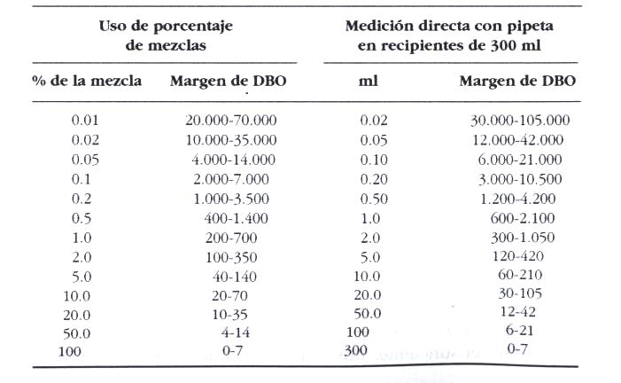
Medición de la DBO con muestras de diferentes diluciones
Para una DBO de 1.000 mg/L. Se debe utilizar una mezcla al 0.5%, si se incluye un mezcla al 0.2% y otra al 1.0% el intervalo de la DBO se extiende desde 200 a 3.500 mg/L, que debe compensar cualquier error en el calculo original

Slide 15
Medición de la DBO
Recipiente de incubación: de vidrio, con tapones esmerilados para evitar el atrapamiento del aire al momento de insertarlos y con cierre hidráulico que evite la entrada de aire durante la incubación. De color oscuro.
OD inicial: el OD en DBO menores que 200mg/L debe ser mayor que el 1.0%. Si la dilución de la muestra es menor que el 20%, se lleva a 20ºC y se airea hasta saturar.

Slide 16
Medición de la DBO
Calculo DBO: por porcentaje de mezclas
DBO_{(mg/L)}=[(OD_{b}-OD_{i})100/%]-(Od_{b}-OD_{s})
Donde: b:botella, i: dolución, s: muestra original sin diluir
Error: ±5%
El valor más confiable: la muestra que tiene el mayor valor de depleción del oxígeno es el mejor

Slide 17
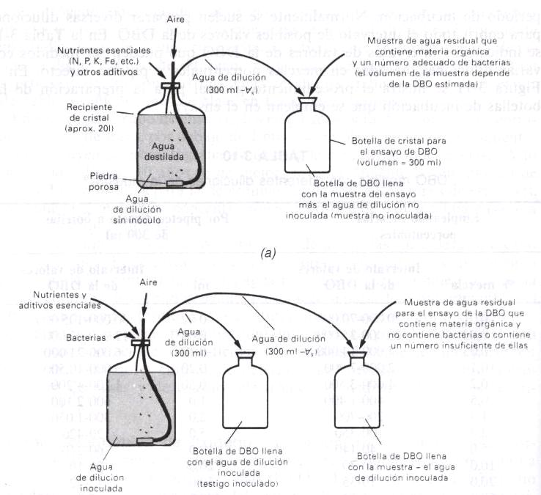
Medición de la DBO

Slide 18
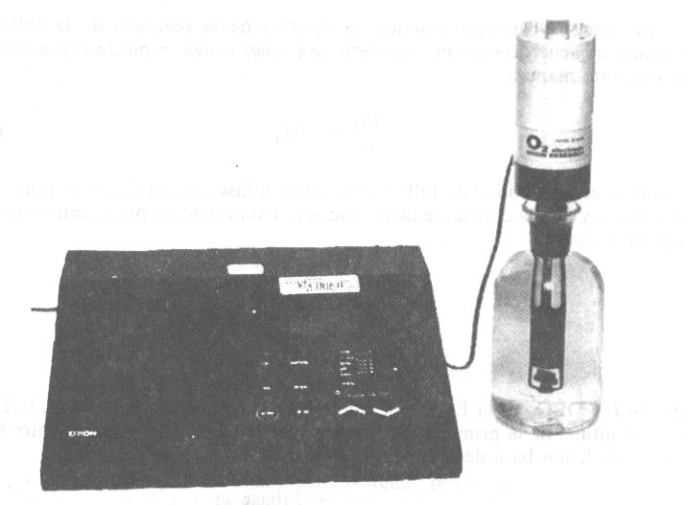
Medición de la DBO

Slide 19
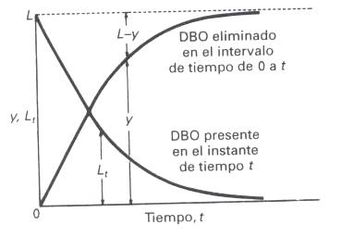
Medición de la DBO

Slide 20
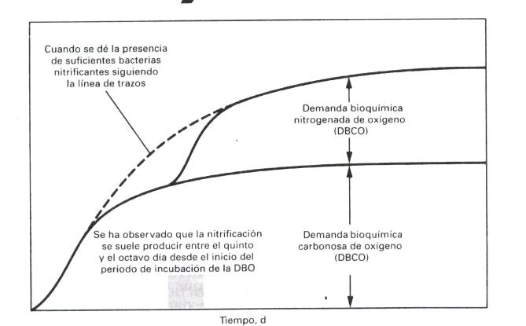
Medición de la DBO

Slide 21
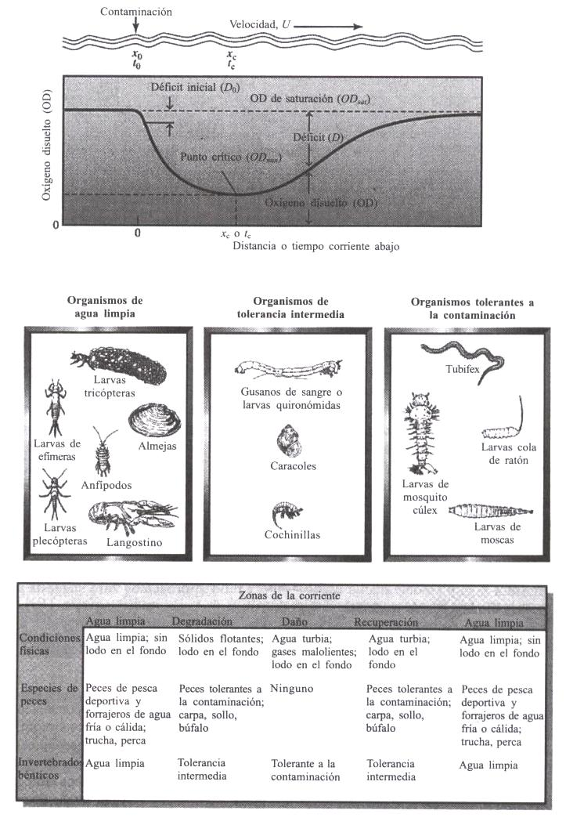
Curva de deficit de oxígeno, zonas de calidad del agua que reflejan impactos en las condiciones físicas, y diversidad y abundancia de organismos

Slide 22
Demanda Bioquímica de Oxígeno
Sumerge el pequeño tubo (0125) en la muestra de agua. Con cuidado retira el tubo, manteniéndolo lleno hasta el tope. Tapa el tubo.
Envuelve el tubo en papel de aluminio y guárdalo en un lugar oscuro a temperatura ambiente por 5 días.
Desenvuelve el tubo. Agrega dos Tabletas de Prueba de Oxígeno
Disuelto (0976) al tubo.
Tapa el tubo. Verifica que no contenga burbujas de aire. Agita hasta que las tabletas se hayan desintegrado. Espera 5 minutos.
Compara el color de la muestra con la tabla de colores del Oxígeno Disuelto. La diferencia en el nivel de Oxígeno Disuelto entre el tubo sin tapar y el tapado es la Demanda Bioquímica de Oxígeno (BOD) de la muestra de agua.

